Slide 1
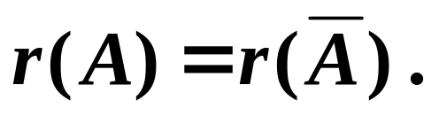
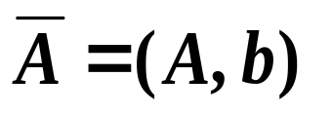



第五节 线性方程组解的结构
回顾：
其中
为增广矩阵。
在有解的情况下，
当线性方程组有无穷多解的情况下，希望用有限个解表示出来。

Slide 2
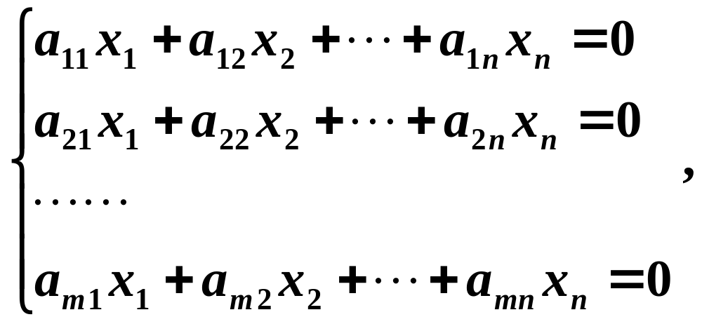
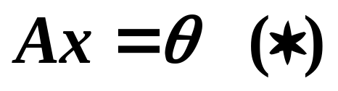
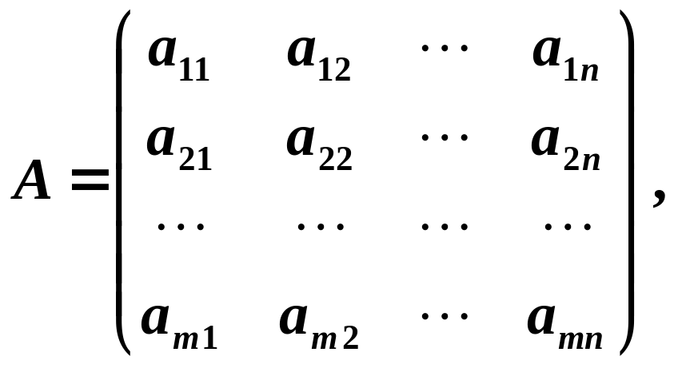
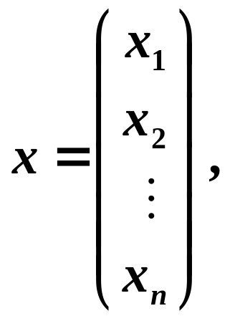
一、齐次线性方程组

Slide 3
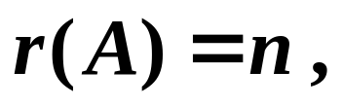
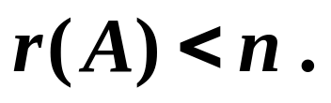
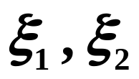

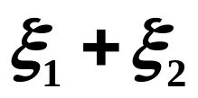
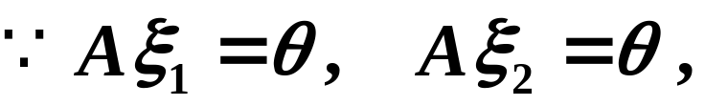
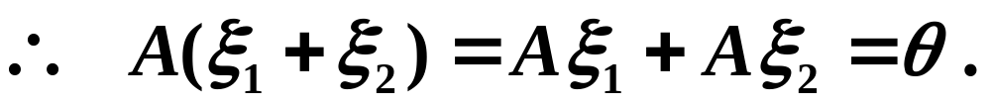



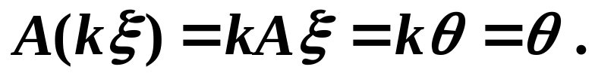
由解的判别定理知，(*)只有零解当且仅当
(*) 有零解(即无穷多解)当且仅当
齐次线性方程组解的性质:
（1）若 为 的解，则
也是 的解.
证明
（2）若 为 的解， 为实数，则
也是 的解.
证明

Slide 4
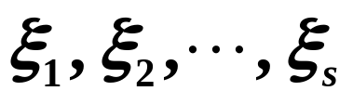
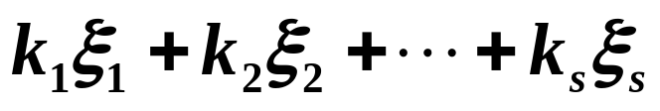
综上所述, 若
均是 的解, 则它们的
线性组合
也是 的解.
定义
齐次线性方程组
的一组解向量
如果满足：
(1) 线性无关；
(2) 的任一解向量均可被
线性表示，
则称
为
的一个基础解系。
若 只有零解，则基础解系不存在。

Slide 5

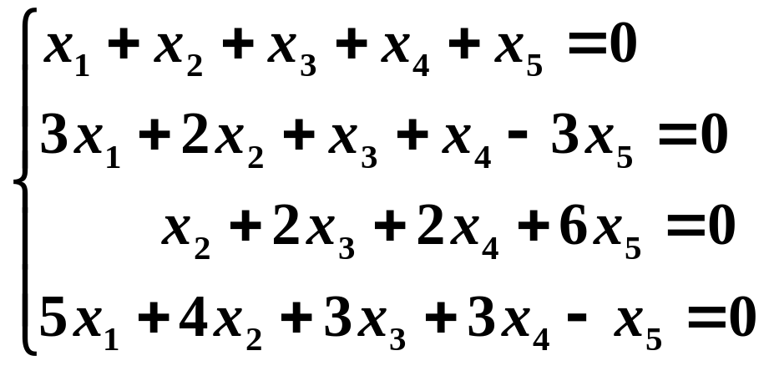
定理
下面举例说明基础解系的求法。
求下面齐次线性方程组的一个基础解系，并用基础解系表示出全部解，
例1

Slide 6
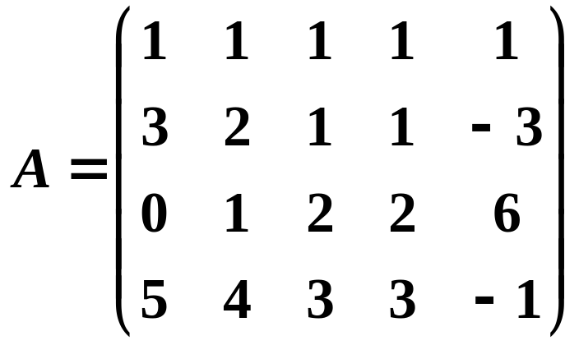
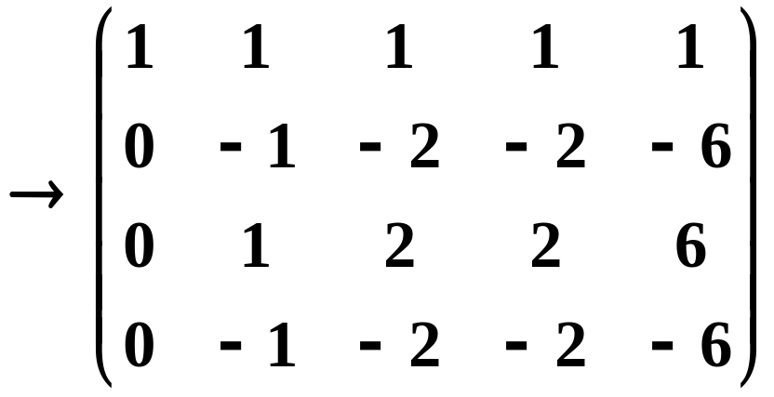
求下面齐次线性方程组的一个基础解系，并用基础解系表示出全部解。
例1
解

Slide 7
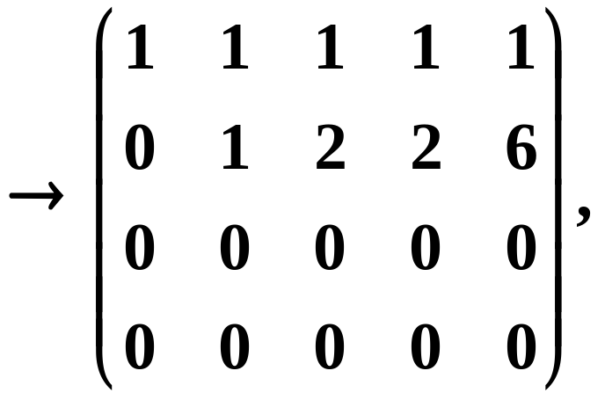
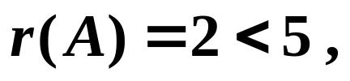
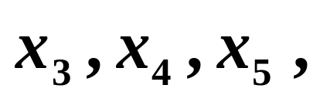
自由未知量取为

Slide 8
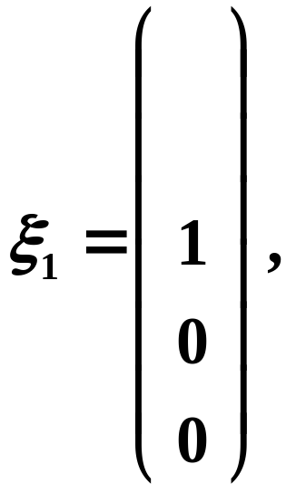
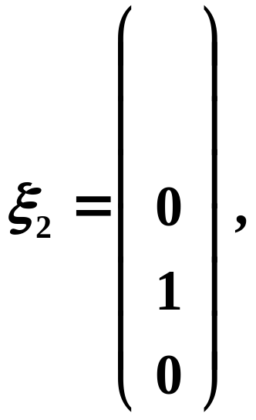
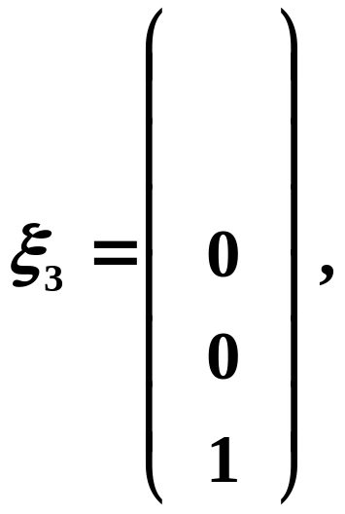




基础解系:

Slide 9
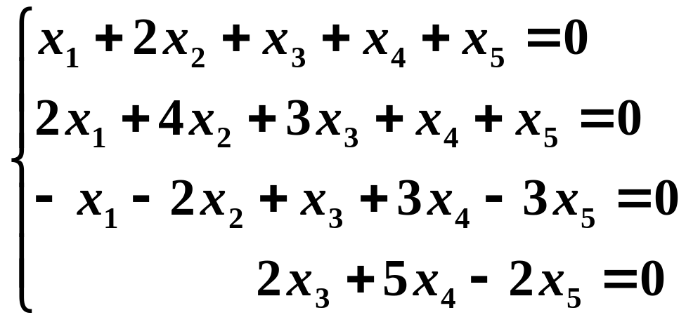
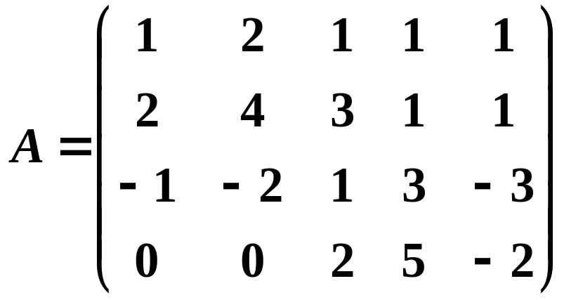
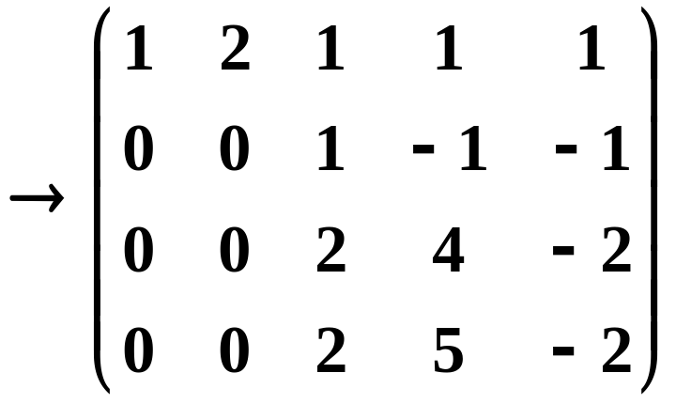
例2
求下面齐次线性方程组的一个基础解系：
解

Slide 10
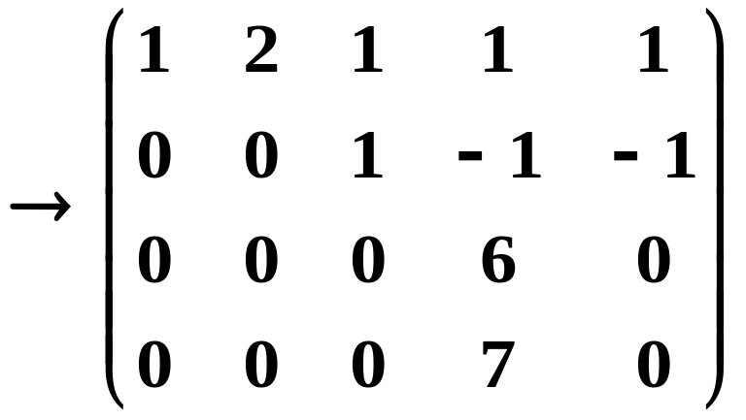
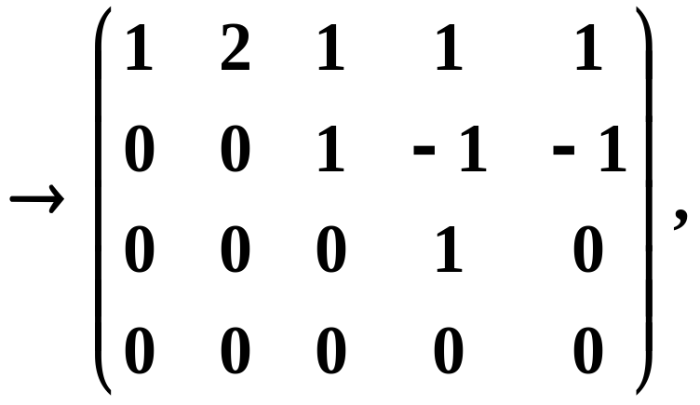
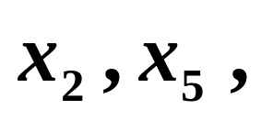
自由未知量取为

Slide 11
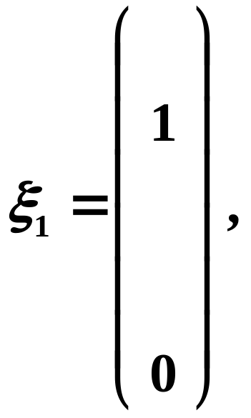
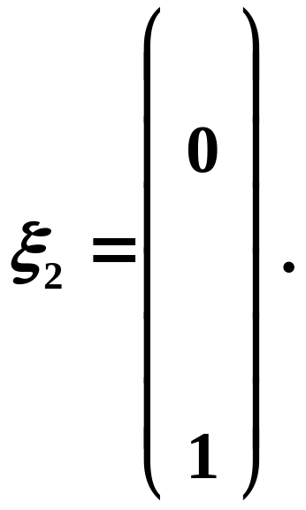

自由未知量取为
基础解系:

Slide 12
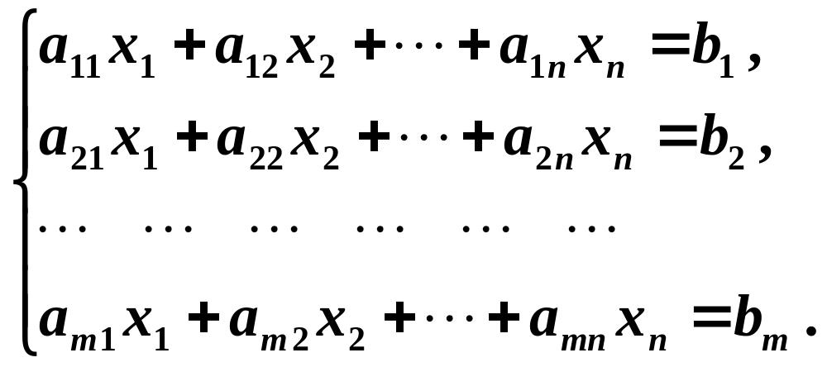
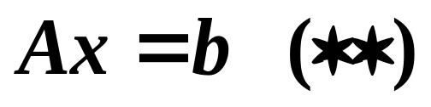
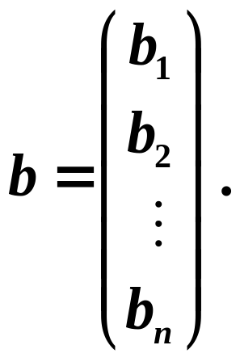
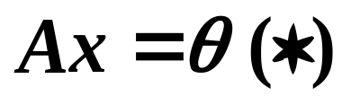

二、非齐次线性方程组
称
为
的导出组。

Slide 13

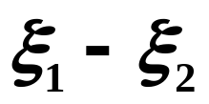

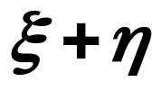


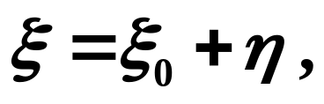

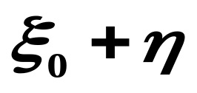
非齐次线性方程组解的性质:
（1）若 为 的解，则
是 的解.
（2）若 为 的解，
为 的解，
则 是 的解.
定理
如果 是 的一个特解，那么
的任一解
可表为
其中 是导出组 的解.
当 取遍导出组的全部解时， 就给出了(**)的
全部解.

Slide 14
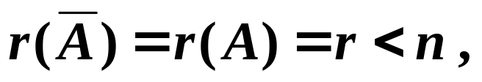
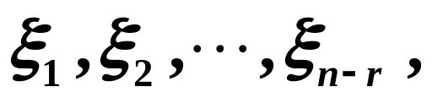
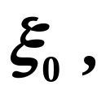
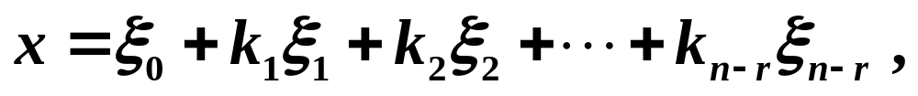
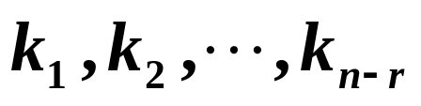
当 取遍导出组的全部解时， 就给出 的
全部解。
设非齐次线性方程组
满足
则有无穷多解,
全部解的求法：
导出组
(1) 求出导出组 的基础解系
(2) 求出原方程组 的一个特解
则
的全部解为
其中
为任意常数.

Slide 15
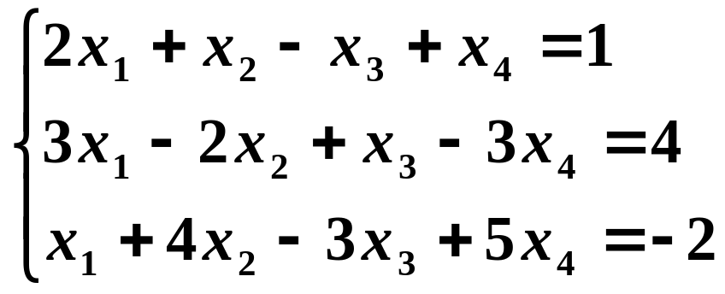
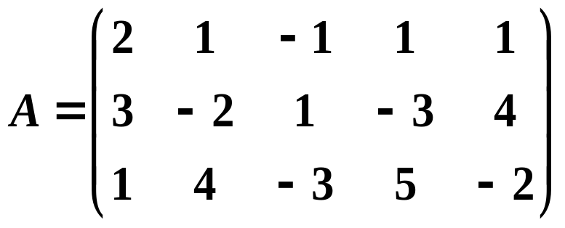
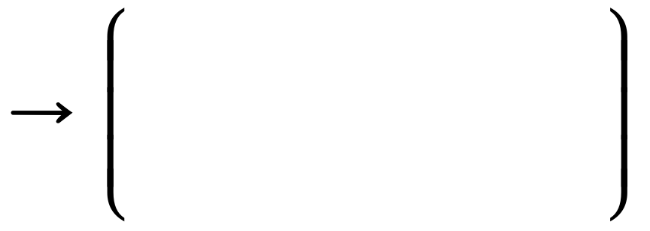
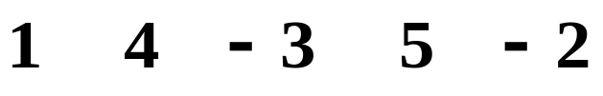
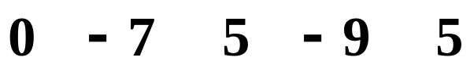




例2
求方程组
的全部解.
解
所以有无穷多解。

Slide 16










导出组的基础解系：
所以全部解为
特解：
任意。

Slide 17











例3
方程组的增广矩阵为
导出组的基础解系：

Slide 18





特解：
所以全部解为
任意。

Slide 19







例4
方程组
(1) 为何值时,无解？有唯一解？有无穷多解？
(2) 无穷多解时，求出全部解(用向量表示)。
解
无解;

Slide 20





有无穷多解,
全部解为
k为任意常数 .

Slide 21






例5
解
k为任意常数 .

